Slide 1

Actualización-Caso clínico
DERMATOLOGÍA. CURSO SUPERIOR INTENSIVO. Trienal. AMA
Curso que se realiza desde agosto 2008
Directora: Prof. Dra. Lidia Ester Valle
Secretarias: Dras. Carolina Pereira y Miriam Góngora Descarpontriez
Fecha: 09/03 al 23/11/21
Teóricos. Martes: 2° y 4°: 14:00 a 19:00 horas
Prácticos. 20 horas/semana
DERMATOLOGÍA. CURSO SUPERIOR INTENSIVO. Trienal. MORÓN
Curso que se realiza desde agosto 2004
Directora: Prof. Dra. Lidia Ester Valle
Coordinadora: Dra. Mónica Artecona
Secretaria: Dra. Miriam Góngora Descarpontriez
Fecha: 12/03 al 26/11/21
Teóricos. Viernes: 2° y 4°: 14:00 a 19:00 horas
Prácticos. 20 horas/semana
Los teóricos de estos dos cursos, son presenciales, de 14:00 a 19:00 horas. De continuar la pandemia, serán por zoom y/u otro medio; de 15:00 a 17:30 horas.
Sociedad de Dermatología de la Ciudad de Buenos Aires
de la Asociación Médica Argentina (SDBA-AMA

Slide 2
Actualización-Caso clínico
Pérez Elizondo AD. Liquen escleroso perianal. Presentación de un caso tratado con tacrolimus ungüento al 0,1%. Arch Invest Mat Infant 2016; 1 (8): 15-17.
https://www.medigraphic.com/pdfs/imi/imi-2016/imi161d.pdf
Consulta:10/9/2021
Presenta: Dr. Alejandro Romero.

Slide 3
Liquen escleroso perianal
RESUMEN
El liquen escleroso (LE) es una entidad de etiología desconocida que afecta piel y mucosas, en forma crónica.
Diversos factores han sido involucrados, como los genéticos, inmunológicos, hormonales, infecciosos, traumáticos, entre otros.
Se ve generalmente en localización genital y provoca prurito intenso, dolor, disuria, dispareunia y hasta estreñimiento, por lo cual el diagnóstico temprano es fundamental para implementar una terapéutica adecuada y mejorar la calidad de vida del paciente.
Se presenta un caso de LE perianal tratado con tacrolimus ungüento al 0,1%.
AR

Slide 4
Liquen escleroso perianal
INTRODUCCIÓN
Esta enfermedad mucocutánea inflamatoria crónica fue inicialmente descrita por Hallopeau y Darier en 1887 como liquen escleroso y atrófico.
Se presenta principalmente en mujeres entre la cuarta y quinta década de la vida, aunque también se pude presentar en niñas y varones de mediana edad y su habitual localización es la zona anogenital.
Las formas extragenitales son menos frecuentes y se localizan en tronco, cuello y extremidades.
Se desconoce su etiopatogenia, pero se sospecha de origen autoinmunitario por la detección de IgG contra la proteína 1 de la matriz extracelular.
AR

Slide 5
Liquen escleroso perianal
INTRODUCCIÓN
Clínicamente se observan pápulas blanco marfilinas que confluyen formando bandas fibro-esclerosantes irregulares hipocrómicas, rodeadas de un halo pigmentado en algunas ocasiones.
En su evolución natural puede dejar secuelas cicatrizales deformantes, que son áreas atróficas permanentes, cuyo riesgo potencial de trasformación maligna hacia un carcinoma epidermoide existe en un 4 al 8% de los casos.
AR

Slide 6
CASO CLÍNICO
Paciente de sexo femenino, 26 años de edad, con dermatosis localizada en región perianal, afectando el pliegue inferior del ano.
Se visualizaba una placa blanquecina nacarada y brillante, de distribución lineal, fibrosa, bien delimitada, pruriginosa y dura al tacto. La evolución fue lenta y progresiva en los últimos dos años.
La paciente además refería que le provocaba estreñimiento y dolor a la defecación.
No tenía antecedentes heredofamiliares al respecto.
Se le indicaron varios tratamientos previos, incluyeron terapias tópicas con esteroides, combinados con antimicóticos; corticoides del alta potencia combinados con antibióticos por tiempo indefinido. Asimismo, terapia sistémica con antihistamínicos, corticoides. Con una respuesta favorable en forma temporal.
Liquen escleroso perianal
AR

Slide 7
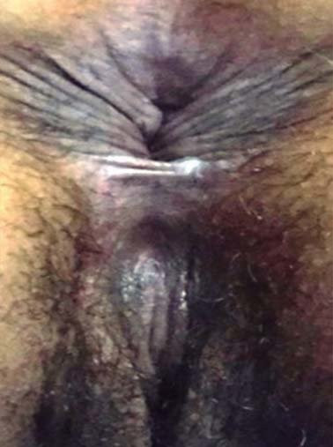
CASO CLÍNICO
Liquen escleroso perianal

Slide 8
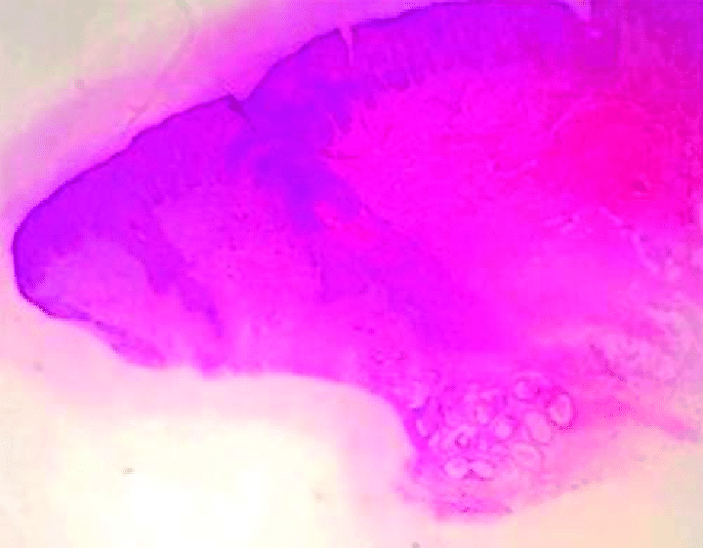
Liquen escleroso perianal
CASO CLÍNICO
Se pidieron rutinas de laboratorio, que fueron normales.
Ante la sospecha de liquen escleroso se solicitó una biopsia de la lesión, cuya histopatología informó hiperqueratosis, epidermis acantósica irregular, degeneración hidrópica de las células basales, homogenización de las fibras de colágeno y edema de la dermis superficial, sumado al infiltrado inflamatorio mononuclear. Compatible con LE.
AR

Slide 9
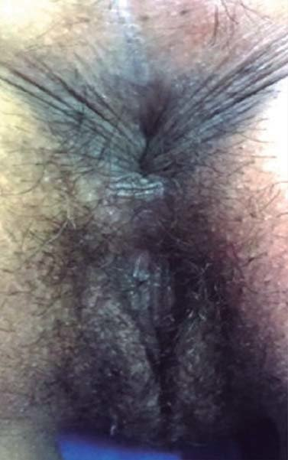
Liquen escleroso perianal
CASO CLÍNICO
Se inicia tratamiento con tacrolimus ungüento al 0,1% cada 12 horas por 5 meses más comprimidos de fexofenadina 180 mg por día.
En los sucesivos controles se percibió disminución de la placa y del intenso prurito que padecía y se recomendó una visita cada 6 meses por el potencial riesgo de recidiva o transformación maligna.
AR

Slide 10
DISCUSIÓN
Liquen escleroso perianal
El liquen escleroso es una rara entidad muco-tegumentaria inflamatoria crónica, que lentamente progresa, muy pruriginosa y que predomina en mujeres en relación 6:1, mayormente visto en post-menopausia.
Se desconoce aún la causa, y aparte de la sospecha de origen genético/autoinmunitario, también se la asocia con trastornos tiroideos, vitíligo, alopecia areata y anemia perniciosa.
Generalmente inicia con eritema, máculas y pápulas blanquecinas induradas y brillantes con tendencia a confluir para conformar placas duras pruriginosas en forma de “ocho o de cerradura”.
AR

Slide 11
DISCUSIÓN
Liquen escleroso perianal
La terapéutica es amplia, usándose esteroides de alta potencia en dosis de reducción, calcipotriol, inhibidores de la calcineurina, manejo hormonal, fototerapia o láser C02.
En este caso se decidió usar tacrolimus 0,1% por su actividad inmunomoduladora y antinflamatoria, con una respuesta favorable y sin tener los efectos adversos de los corticoides.
Como recomendación dejar en claro que tiene que haber una vigilancia cada 6 meses para evitar el riesgo de una transformación maligna de alguna lesión sospechosa.
AR

Slide 12
Pérez Elizondo AD. Liquen escleroso perianal. Presentación de un caso tratado con tacrolimus ungüento al 0,1%. Arch Invest Mat Infant 2016; 1 (8): 15-17.
https://www.medigraphic.com/pdfs/imi/imi-2016/imi161d.pdf
Consulta:10/9/2021
MUCHAS GRACIAS
Dr. Alejandro Romero

